Slide 1
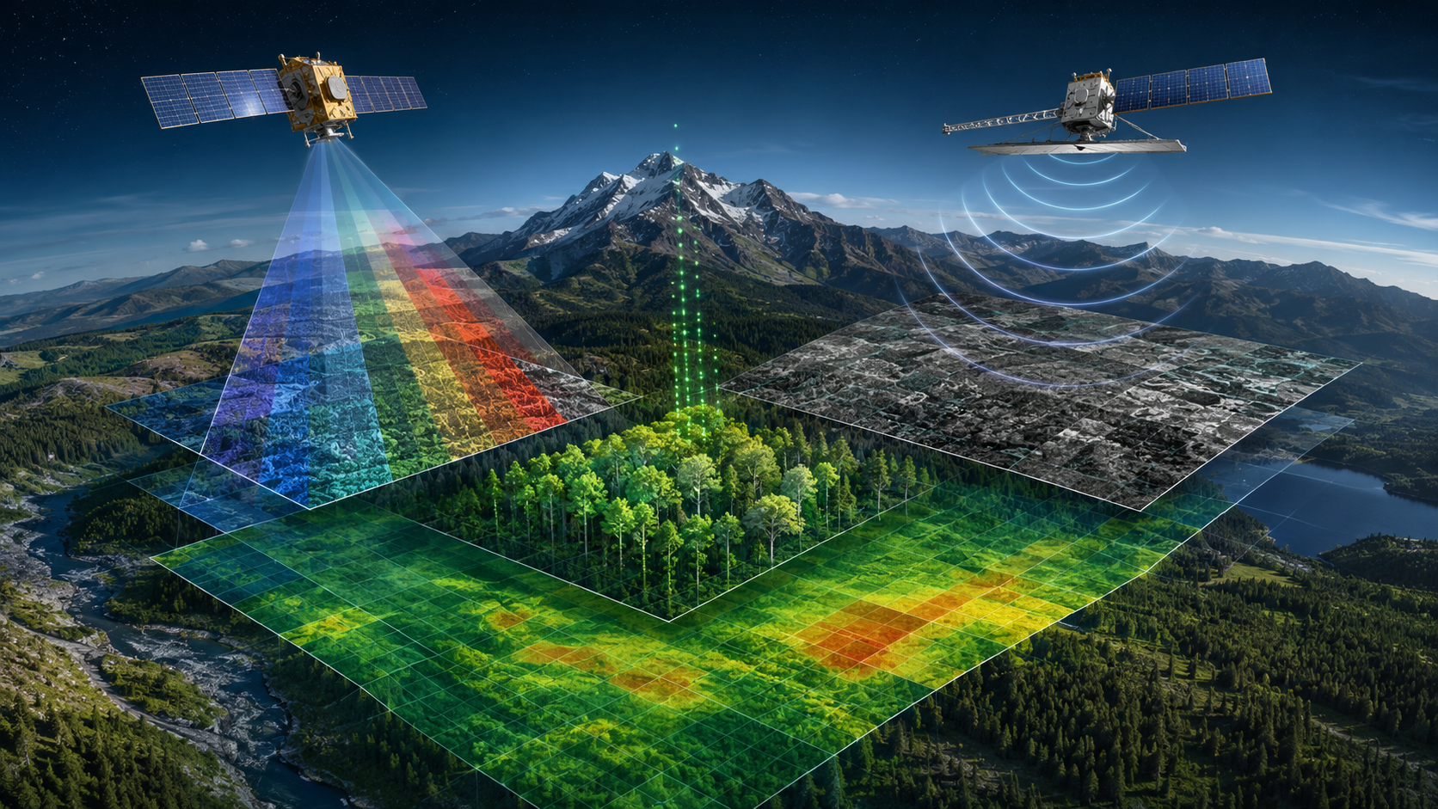
Sección 3
Sinergia GEDI con óptico y radar para mapear biomasa
Transición | 100/150
Fuente: Ilustración conceptual generada; fuentes técnicas: USGS/NASA Landsat, ESA/Copernicus Sentinel y CONAE SAOCOM.
100/179

Slide 2
Sección 3
Fusión de GEDI con Landsat, Sentinel-2, Sentinel-1 y SAOCOM
Sección 3 | 101–150
Fuente: USGS Landsat Collection 2; ESA/Copernicus Sentinel-2 MSI; NASA HLS. ESA/Copernicus Sentinel-1; CONAE SAOCOM; SAOCOM Mission Products Definition (2024). Duncanson et al. (2022); Kellner et al. (2023); Wang et al. (2024); Subedi y Zurqani (2025).
101/179

Slide 3
Por qué fusionar sensores
Sección 3
GEDI da profundidad; óptico y radar dan continuidad espacial
GEDI mide estructura en huellas discontinuas.
Landsat y Sentinel-2 cubren el paisaje con señales espectrales y fenológicas.
Sentinel-1 y SAOCOM aportan retrodispersión sensible a estructura, rugosidad y humedad.
La fusión permite pasar de muestra a mapa, con validación e incertidumbre.
1 · GEDI
▼
2 · óptico
▼
3 · radar
▼
4 · topografía
▼
5 · modelo
▼
6 · mapa
Fuente: NASA GEDI/UMD; NASA GSFC SVS 13090; Dubayah et al. (2020). USGS Landsat Collection 2; ESA/Copernicus Sentinel-2 MSI; NASA HLS. ESA/Copernicus Sentinel-1; CONAE SAOCOM; SAOCOM Mission Products Definition (2024). Duncanson et al. (2022); Kellner et al. (2023); Wang et al. (2024); Subedi y Zurqani (2025).
102/179

Slide 4
Landsat: la serie larga
Sección 3
Casi medio siglo de memoria del paisaje
Landsat permite reconstruir disturbios, recuperación y edad aparente de rodales.
Collection 2 ofrece reflectancia de superficie y productos consistentes para series temporales.
Resolución de 30 m es coherente con huellas GEDI y mapas regionales.
Combinado con Landsat 8/9, la revisitabilidad mejora para monitoreo anual.
30 m
1972+
escala base
serie larga
SR
HLS
reflectancia
armonización
Fuente: USGS Landsat Collection 2; ESA/Copernicus Sentinel-2 MSI; NASA HLS.
103/179

Slide 5
Landsat 9: la continuidad, y la cadencia de ocho días
Sección 3
OLI-2 y TIRS-2, en órbita desde septiembre de 2021
Landsat 9 recorre la misma órbita que Landsat 8 con ocho días de desfase: juntos entregan una escena cada ocho días, no cada dieciséis.
El OLI-2 cuantifica en 14 bits contra los 12 bits del OLI: menos ruido en las sombras de ladera, que en el bosque andino son muchas.
La Colección 2 Nivel 2 llega con reflectancia de superficie ya corregida y con la máscara QA_PIXEL; se baja del Planetary Computer sin credencial.
Sobre los dos recintos del curso hay tres fechas descargadas: 03/03/2024, 04/01/2026 y 21/02/2026, las tres con cero nubes dentro del AOI.
30 m
8 días
bandas reflectivas
junto a Landsat 8
14 bits
3 fechas
cuantificación
en el curso
Fuente: USGS Landsat Collection 2 Level-2 (OLI-2/TIRS-2); NASA/USGS Landsat 9, lanzamiento 27/09/2021; Microsoft Planetary Computer (STAC). Datos del proyecto: matriz de datos del TP1.
104/179

Slide 6
Landsat: predictores útiles
Sección 3
Bandas e índices que capturan vigor, humedad y disturbio
NDVI/EVI: vigor fotosintético, con saturación en doseles densos.
NDMI/NBR: humedad foliar/estructura y severidad de incendio.
Bandas SWIR: sensibilidad a agua, lignina/celulosa y material quemado.
Texturas y percentiles temporales ayudan a resumir heterogeneidad.
Predictor
Información
Uso
NDVI/EVI
vigor
cobertura
NDMI
humedad
sitio/estrés
NBR/dNBR
fuego
disturbio
SWIR
agua/material seco
biomasa
percentiles
fenología
robustez
Fuente: USGS Landsat Collection 2; ESA/Copernicus Sentinel-2 MSI; NASA HLS.
105/179

Slide 7
Landsat y disturbios
Sección 3
La biomasa actual necesita historia
La biomasa baja puede deberse a sitio pobre o a disturbio reciente: Landsat ayuda a separar causas.
LandTrendr, CCDC o series NBR detectan año e intensidad de cambio.
Variables como “años desde disturbio” mejoran modelos de recuperación.
En Chubut, fuego y manejo selectivo justifican usar historial temporal.
t0
disturbio
t+1
t+n
bosque maduro
cambio SWIR/NBR
rebrote
recuperación
Fuente: USGS Landsat Collection 2; ESA/Copernicus Sentinel-2 MSI; NASA HLS. CIEFAP/SNMBN Bosque Andino Patagónico; Argentina Ambiente Mapas de Bosque Nativo; Chubut OTBN.
106/179

Slide 8
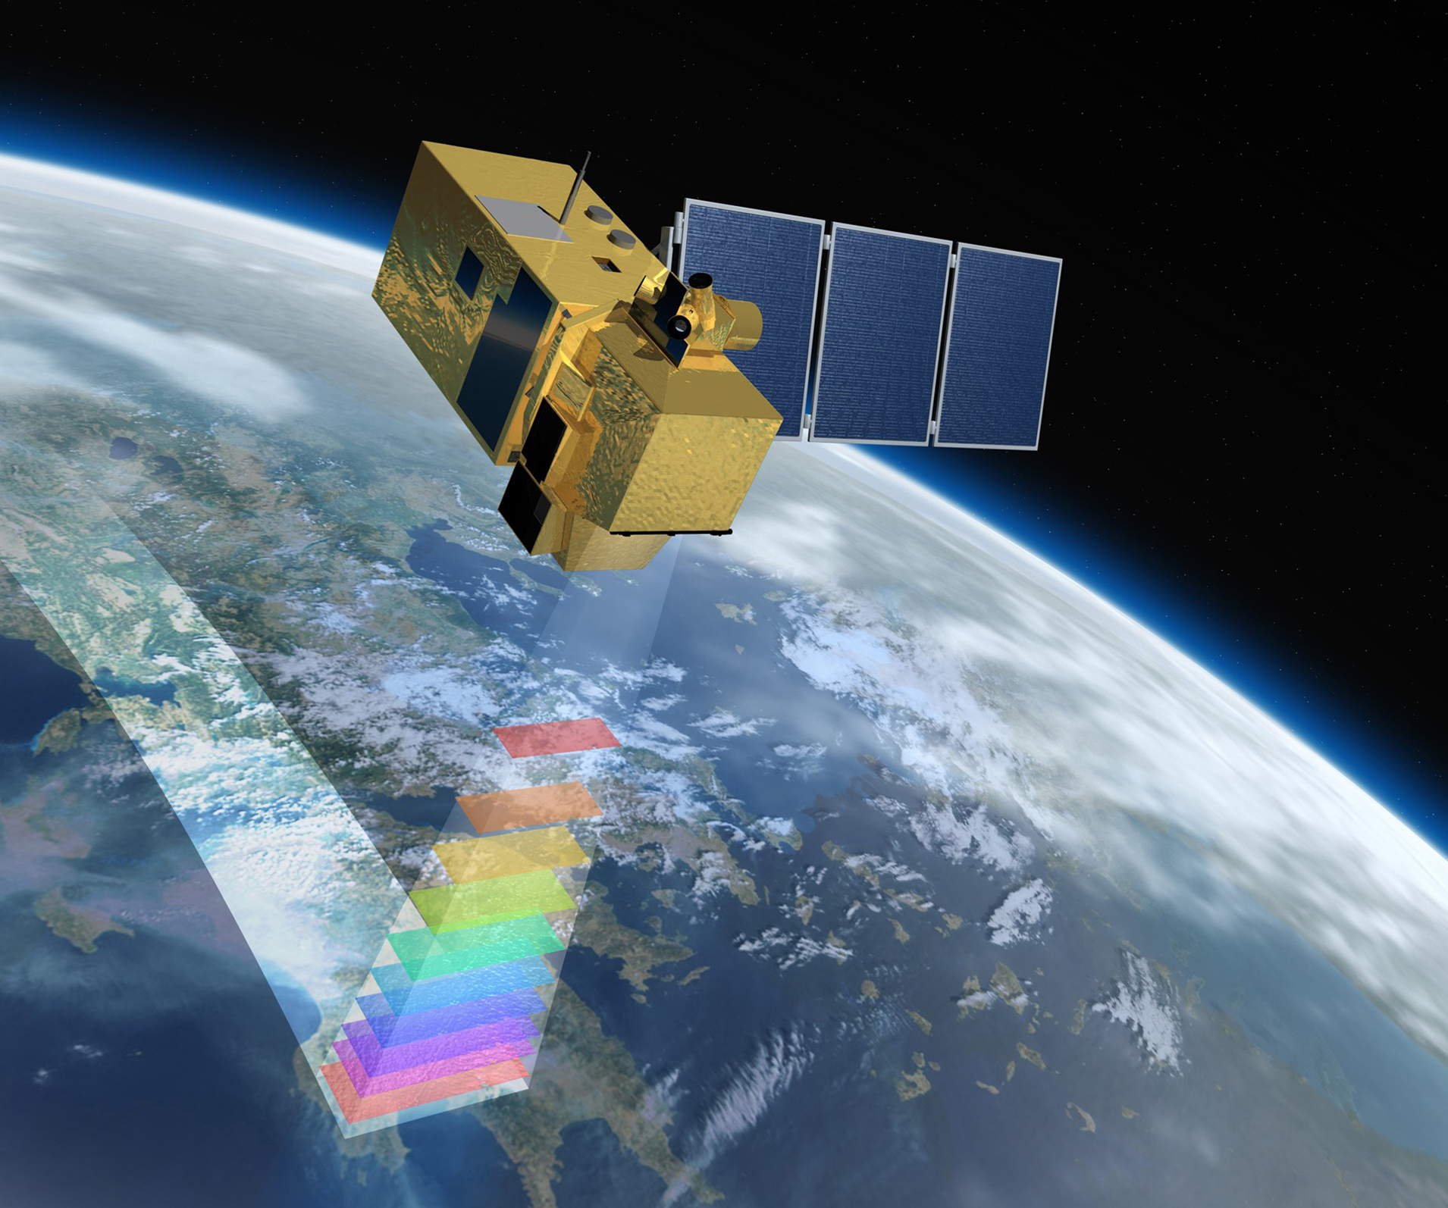
Sentinel-2: resolución y red-edge
Sección 3
El ojo fino para bordes, claros y estructura de copa
Bandas de 10 m permiten mapas más detallados en rodales pequeños.
Bandas red-edge ayudan a capturar contenido de clorofila y estructura de vegetación.
SWIR de 20 m aporta humedad y disturbio, re-muestreable con cuidado.
La frecuencia temporal facilita composiciones libres de nube en temporada de crecimiento.
ESA: ilustración del satélite Sentinel-2 y medición multiespectral.
Fuente: Imagen: ESA/ATG medialab o ESA-P. Carril. Datos: Copernicus Sentinel. USGS Landsat Collection 2; ESA/Copernicus Sentinel-2 MSI; NASA HLS.
107/179

Slide 9
Sentinel-2: índices recomendados
Sección 3
Más allá del NDVI: el red-edge merece su mate
NDVI y EVI para vigor general.
NDRE y red-edge chlorophyll indices para estructura/copa en bosques densos.
NDMI y MSI para humedad de vegetación.
NBR y dNBR para fuego y recuperación post-disturbio.
Índice
Bandas
Interpretación
NDVI
NIR, rojo
vigor/cobertura
NDRE
NIR, red-edge
copa/clorofila
NDMI
NIR, SWIR
humedad
NBR
NIR, SWIR2
fuego/biomasa
MSI
SWIR/NIR
estrés hídrico
Fuente: USGS Landsat Collection 2; ESA/Copernicus Sentinel-2 MSI; NASA HLS.
108/179

Slide 10
Composites estacionales
Sección 3
La fecha del píxel también es una variable
Usar mediana o percentiles de verano para reducir nubes y nieve.
Separar primavera, verano y otoño para capturar fenología caducifolia.
Incluir métricas de variabilidad temporal, no solo una imagen.
Alinear ventana temporal con fechas GEDI y estado del bosque.
primavera
verano
otoño
invierno
rebrote
máximo dosel
senescencia
nieve
Fuente: USGS Landsat Collection 2; ESA/Copernicus Sentinel-2 MSI; NASA HLS. CIEFAP/SNMBN Bosque Andino Patagónico; Argentina Ambiente Mapas de Bosque Nativo; Chubut OTBN.
109/179

Slide 11
HLS: Landsat + Sentinel-2 armonizados
Sección 3
30 m consistentes para series densas
HLS combina Landsat y Sentinel-2 en reflectancia de superficie armonizada.
Es útil cuando se desea 30 m, series temporales densas y compatibilidad con GEDI.
Reduce problemas de diferencias de sensor, aunque siempre requiere máscaras de nube/nieve.
Para Chubut, puede ser un puente entre detalle Sentinel-2 e historia Landsat.
1 · Landsat SR
▼
2 · Sentinel-2 SR
▼
3 · armonización
▼
4 · HLS 30 m
▼
5 · features
Fuente: USGS Landsat Collection 2; ESA/Copernicus Sentinel-2 MSI; NASA HLS.
110/179

Slide 12
Limitaciones ópticas
Sección 3
Verde no siempre significa más biomasa
Índices ópticos se saturan en doseles cerrados y altos.
Sombras topográficas en valles y laderas generan variación no biológica.
Nubes y nieve reducen disponibilidad temporal.
GEDI y radar ayudan a recuperar información estructural donde el óptico se queda corto.
Saturación conceptual
biomasa baja
señal
media
fuerte
alta
satura
muy alta
plano
Fuente: USGS Landsat Collection 2; ESA/Copernicus Sentinel-2 MSI; NASA HLS. Duncanson et al. (2022); Kellner et al. (2023); Wang et al. (2024); Subedi y Zurqani (2025).
111/179

Slide 13
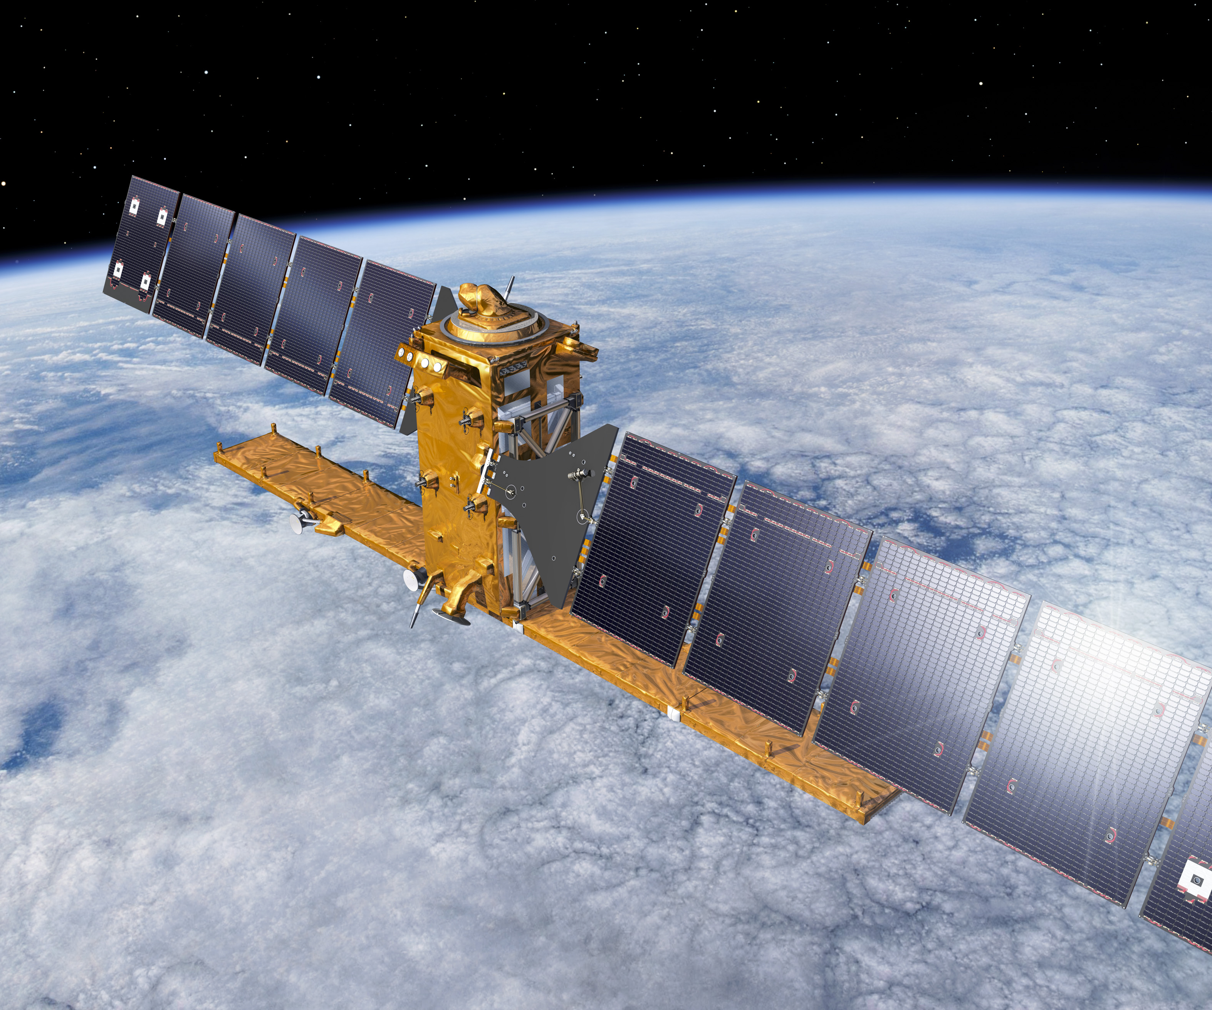
Sentinel-1: radar C-band
Sección 3
Nubes afuera, microondas adentro
Sentinel-1 es una misión SAR C-band, día/noche y casi todo tiempo.
VV y VH aportan retrodispersión relacionada con rugosidad, humedad y estructura superficial.
En bosques, VH suele responder a volumen y dispersión múltiple, con saturación a biomasa alta.
Es gratuito y global, ideal para series temporales y humedad relativa del paisaje.
ESA-P. Carril: impresión artística de Sentinel-1A.
Fuente: Imagen: ESA/ATG medialab o ESA-P. Carril. Datos: Copernicus Sentinel. ESA/Copernicus Sentinel-1; CONAE SAOCOM; SAOCOM Mission Products Definition (2024).
112/179

Slide 14
Preprocesamiento Sentinel-1
Sección 3
El radar crudo necesita buenos modales
Aplicar órbita precisa, remoción de ruido, calibración radiométrica y corrección geométrica/terreno.
Convertir a sigma0/gamma0 en dB según flujo elegido.
Filtrar speckle con cuidado: suavizar demasiado borra bordes forestales.
En montaña, la corrección por terreno y máscaras de layover/shadow son esenciales.
1 · órbita
▼
2 · ruido
▼
3 · calibración
▼
4 · terrain correction
▼
5 · features
Fuente: ESA/Copernicus Sentinel-1; CONAE SAOCOM; SAOCOM Mission Products Definition (2024). ESA Sentinel-1 Product/SAR guides.
113/179

Slide 15
Métricas Sentinel-1
Sección 3
VV, VH, ratios y textura
VV y VH medianos por temporada reducen ruido meteorológico.
VH/VV o VV−VH capturan diferencias de dispersión y humedad.
Texturas GLCM pueden agregar estructura, pero aumentan riesgo de overfit.
Series multi-temporales ayudan a distinguir humedad estacional de biomasa.
Feature
Señal
Cuidado
VV
superficie/estructura
humedad/suelo
VH
volumen
saturación
VH/VV
relación polarimétrica
ruido
textura
heterogeneidad
ventana/tuning
percentiles
temporalidad
fechas
Fuente: ESA/Copernicus Sentinel-1; CONAE SAOCOM; SAOCOM Mission Products Definition (2024). Duncanson et al. (2022); Kellner et al. (2023); Wang et al. (2024); Subedi y Zurqani (2025).
114/179

Slide 16
SAR y saturación
Sección 3
C-band no atraviesa el bosque como si fuera alambre
C-band es sensible a copa y ramas finas, con penetración limitada en bosques densos.
A biomasa alta, la respuesta puede saturarse y depender más de humedad que de stock.
La señal mejora cuando se combina con L-band, óptico y altura GEDI.
Nunca interpretar backscatter alto como biomasa alta sin controlar humedad y geometría.
Sensibilidad conceptual
C-band bajo
sensible
C-band medio
útil
C-band alto
satura
L-band alto
más info
Fuente: ESA/Copernicus Sentinel-1; CONAE SAOCOM; SAOCOM Mission Products Definition (2024). Duncanson et al. (2022); Kellner et al. (2023); Wang et al. (2024); Subedi y Zurqani (2025).
115/179

Slide 17
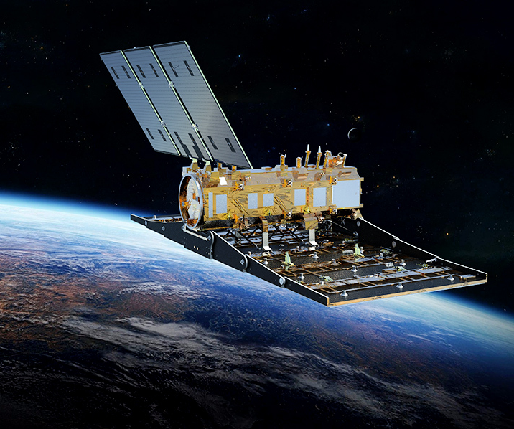
SAOCOM: radar L-band argentino
Sección 3
Una ventaja estratégica para Patagonia
SAOCOM 1A/1B opera con SAR L-band, más penetrante que C-band en vegetación.
La banda L es valiosa para estructura leñosa, humedad de suelo y aplicaciones agrohidrológicas.
Los productos se consultan en el Catálogo SAOCOM y requieren licencia/registro según modalidad.
En bosques chubutenses, SAOCOM puede complementar GEDI y Sentinel-1 donde la estructura es clave.
Ilustración de SAOCOM; usar datos oficiales CONAE para análisis.
Fuente: Imagen: CONAE/UNLP o Agencia TSS. Datos: CONAE SAOCOM. ESA/Copernicus Sentinel-1; CONAE SAOCOM; SAOCOM Mission Products Definition (2024).
116/179

Slide 18
SAOCOM: productos y acceso
Sección 3
Del catálogo a SNAP/QGIS/Python
El Catálogo SAOCOM permite buscar productos disponibles y gestionar descargas o pedidos.
Productos Nivel 1 incluyen SLC, detected image y geocoded/terrain corrected según definición.
La lectura puede hacerse en SNAP, QGIS o librerías SAR compatibles, verificando formato.
Documentar modo, polarización, incidencia, fecha, órbita y nivel de procesamiento.
Producto
Contenido
Uso
SLC
complejo/fase
InSAR/polarimetría
DI
detectado
backscatter
GEC
geocodificado
GIS
GTC
terrain corrected
montaña
Fuente: ESA/Copernicus Sentinel-1; CONAE SAOCOM; SAOCOM Mission Products Definition (2024). CONAE Catálogo SAOCOM.
117/179

Slide 19
C-band vs L-band
Sección 3
Dos radares, dos profundidades de conversación con el dosel
Sentinel-1 C-band responde más a copa, ramas finas y humedad superficial.
SAOCOM L-band penetra más y se relaciona mejor con componentes leñosos intermedios.
Ambos se afectan por humedad, geometría y rugosidad del terreno.
La fusión C+L reduce ambigüedad y puede mejorar biomasa en bosques densos.
Sensor
Aporte principal
Sentinel-1 C
frecuencia temporal y todo tiempo
SAOCOM L
penetración y estructura leñosa
GEDI lidar
altura/perfil 3D
Óptico
fenología y cobertura
Fuente: ESA/Copernicus Sentinel-1; CONAE SAOCOM; SAOCOM Mission Products Definition (2024). NASA GEDI/UMD; NASA GSFC SVS 13090; Dubayah et al. (2020).
118/179

Slide 20
Preprocesamiento SAOCOM
Sección 3
Mismo oficio SAR, con particularidades de producto
Calibración radiométrica a backscatter comparable.
Corrección geométrica/terrain correction con DEM adecuado para Andes.
Selección de polarizaciones y ángulos de incidencia consistentes.
Normalización temporal si se combinan escenas con humedad distinta.
1 · catálogo
▼
2 · calibración
▼
3 · terrain correction
▼
4 · polarizaciones
▼
5 · features
Fuente: ESA/Copernicus Sentinel-1; CONAE SAOCOM; SAOCOM Mission Products Definition (2024).
119/179

Slide 21
Polarizaciones y biomasa
Sección 3
La señal cruzada suele hablar de volumen; no siempre dice la verdad completa
Cross-pol se asocia a dispersión volumétrica y estructura de vegetación.
Co-pol puede aportar superficie, orientación y humedad.
En L-band, polarimetría completa puede mejorar separación de mecanismos de dispersión.
El ángulo de incidencia debe usarse como covariable o criterio de homogenización.
Polarización
Posible señal
Cuidado
HH/VV
superficie/orientación
incidencia
HV/VH
volumen
ruido/saturación
ratios
normalización
sensibles al ruido
decomposición
mecanismos
más procesamiento
Fuente: ESA/Copernicus Sentinel-1; CONAE SAOCOM; SAOCOM Mission Products Definition (2024). Duncanson et al. (2022); Kellner et al. (2023); Wang et al. (2024); Subedi y Zurqani (2025).
120/179

Slide 22
Corrección topográfica SAR
Sección 3
En los Andes, ignorarla es invitar al error con empanadas
Pendientes generan layover, foreshortening y shadow.
Usar DEM de calidad y corrección radiométrica por terreno cuando corresponda.
Máscaras de geometría radar evitan entrenar con píxeles físicamente problemáticos.
Evaluar desempeño por pendiente/exposición para detectar artefactos residuales.
✓
DEM consistente
✓
terrain correction
✓
máscara layover/shadow
✓
incidencia local
✓
validación por pendiente
Fuente: ESA/Copernicus Sentinel-1; CONAE SAOCOM; SAOCOM Mission Products Definition (2024). CIEFAP/SNMBN Bosque Andino Patagónico; Argentina Ambiente Mapas de Bosque Nativo; Chubut OTBN.
121/179

Slide 23
NISAR: banda L de acceso libre, y ya geocodificada
Sección 3
La misión conjunta de la NASA y la ISRO
NISAR lleva dos radares en la misma plataforma, uno de banda L, de unos 24 cm, y otro de banda S; su antena desplegable de doce metros ilumina una franja ancha sin resignar resolución.
Sus productos son de acceso libre por Earthdata y el ASF, sin pedido previo: es la única fuente de banda L del curso que no exige solicitud ni autorización.
El GCOV es un producto de nivel 2 que llega ya geocodificado y corregido por terreno, con la covarianza polarimétrica: se puede usar sin pasar por SNAP.
Sobre los dos recintos hay tres fechas útiles de nueve, el 04/12/2025, el 28/12/2025 y el 08/01/2026, de las trazas 003 y 169.
L y S
12 días
dos bandas a la vez
ciclo de repetición
GCOV
3 fechas
nivel 2, ya geocodificado
útiles de nueve, en el curso
Fuente: NASA/ISRO NISAR; NASA Earthdata / ASF DAAC, producto GCOV. Datos del proyecto: matriz de datos del TP1, trazas 003 y 169.
122/179

Slide 24
NISAR frente a SAOCOM y a PALSAR-2
Sección 3
Tres radares de banda L que llegan al usuario en estados distintos
Las tres son de banda L, pero no cuestan lo mismo: NISAR llega geocodificado, el SAOCOM llega en nivel 1A complejo y PALSAR-2 llega como mosaico de todo un año.
Medido sobre las 690 huellas válidas del bosque, la polarización cruzada de NISAR es la que mejor sigue la altura del dosel: R² de 0,18 con ventana de 30 m y de 0,28 con ventana de 150 m.
En contraste entre bosque y estepa, las tres de banda L separan entre 9,9 y 11,7 dB, contra 4,2 dB de la banda C de Sentinel-1.
Que dos sensores independientes coincidan sobre el mismo bosque es lo que permite creerles; por eso el TP4 los compara con dos días de diferencia.
Sensor
Cómo llega
Qué exige
NISAR GCOV
geocodificado, nivel 2
cuenta de Earthdata
SAOCOM L1A
complejo, con fase
cuenta CONAE y autorización
PALSAR-2
mosaico anual de 25 m
registro gratuito en JAXA
Sentinel-1
GRD y SLC, banda C
usuario del CDSE
Fuente: NASA/ISRO NISAR (GCOV); CONAE SAOCOM; JAXA EORC ALOS-2/PALSAR-2; ESA/Copernicus Sentinel-1. Mediciones del TP4 sobre 690 huellas del bosque, rehechas el 6/08/2026.
123/179

Slide 25
ALOS-1 PALSAR: la serie histórica en banda L
Sección 3
De 2006 a 2011, y el único cuadripolar completo del archivo
El PALSAR de ALOS-1 fue el primer radar de banda L de acceso civil abierto con polarimetría completa: HH, HV, VH y VV en la misma pasada.
Su archivo, de 2006 a 2011, es la única ventana de banda L anterior a los incendios y al manejo de las últimas dos décadas.
Se distribuye por el ASF con la credencial de Earthdata, en nivel 1.1 complejo, que conserva la fase y permite polarimetría.
En el curso hay cinco fechas entre 2007 y 2009, diez frames, sobre el recinto de bosque; sobre la estepa la cobertura llega al 93 %.
2006
2007-2009
2011
23,6 cm
lanzamiento de ALOS
las cinco fechas del curso
fin de la misión
longitud de onda, banda L
Fuente: JAXA EORC ALOS/PALSAR; NASA Earthdata / ASF DAAC, nivel 1.1. Datos del proyecto: 00_COMUN\08_Originales_crudos\00_alos, cinco fechas de 2007-07-21 a 2009-06-06.
124/179

Slide 26
ALOS-2 PALSAR-2: el mosaico anual de banda L
Sección 3
Veinticinco metros, dos polarizaciones y un archivo por año
La JAXA publica un mosaico global anual de PALSAR-2 a 25 m, ortorrectificado y normalizado por terreno.
No es una escena de una fecha: resume el año entero. Sirve de referencia externa al proyecto, no para seguir un cambio abrupto.
Se descarga del portal EORC de la JAXA con registro gratuito; el tile que cubre los dos recintos es el S42W072.
En el curso entran los años 2023, 2024 y 2025: dos de línea de base y uno anterior al incendio.
Producto
Contenido
Uso
Mosaico anual
HH y HV a 25 m
referencia externa
CEOS-ARD
normalizado por terreno
comparable entre años
Escena L1.1
complejo, con fase
InSAR y polarimetría
Máscara
agua y sin dato
control de calidad
Fuente: JAXA EORC ALOS-2/PALSAR-2 Global 25 m Mosaic, producto CEOS-ARD. Datos del proyecto: TP4, ALOS_PALSAR_2, tile S42W072, años 2023, 2024 y 2025.
125/179

Slide 27
Diseño de stack de predictores
Sección 3
Una buena pila no es una bolsa de variables
Óptico: bandas, índices, percentiles y variables de disturbio.
Radar: VV/VH, polarizaciones L-band, ratios, texturas y métricas temporales.
Topografía: elevación, pendiente, exposición, curvatura y clima si disponible.
GEDI: solo como objetivo/etiqueta o como predictor cuando el mapa final lo permita.
Bloque
Ejemplos
Resolución
Landsat/HLS
NBR, NDMI, series
30 m
Sentinel-2
red-edge, NDVI
10–20 m
Sentinel-1
VV/VH, textura
10 m
SAOCOM
L-band pol.
variable
Topografía
DEM/slope
10–30 m
Fuente: USGS Landsat Collection 2; ESA/Copernicus Sentinel-2 MSI; NASA HLS. ESA/Copernicus Sentinel-1; CONAE SAOCOM; SAOCOM Mission Products Definition (2024). Duncanson et al. (2022); Kellner et al. (2023); Wang et al. (2024); Subedi y Zurqani (2025).
126/179

Slide 28
Alinear huella y píxel
Sección 3
El soporte espacial no se arregla con “nearest” y fe
Extraer estadísticas dentro de un buffer aproximado al footprint GEDI, no solo el píxel central.
Para 10 m, usar media/mediana de píxeles dentro de 12,5 m o 15 m.
Para 30 m, evaluar si el píxel cubre adecuadamente la huella.
En bordes, usar proporción de bosque dentro del buffer como filtro o predictor.
1 · footprint
▼
2 · buffer
▼
3 · estadísticas
▼
4 · proporción bosque
▼
5 · muestra
Fuente: NASA GEDI/UMD; NASA GSFC SVS 13090; Dubayah et al. (2020). USGS Landsat Collection 2; ESA/Copernicus Sentinel-2 MSI; NASA HLS. ESA/Copernicus Sentinel-1; CONAE SAOCOM; SAOCOM Mission Products Definition (2024).
127/179

Slide 29
Alineación temporal
Sección 3
Un GEDI de 2019 con un Sentinel de 2025 puede contar una novela de ciencia ficción
Seleccionar covariables de la misma temporada/año que GEDI cuando se entrena con huellas.
Para mapa actual, entrenar con huellas no perturbadas o corregir por cambio temporal.
Usar Landsat para detectar cambios entre fecha GEDI y fecha del mapa final.
Eliminar o etiquetar huellas con disturbio posterior a la adquisición.
fecha GEDI
composite
cambio
mapa final
objetivo
± temporada
detectar
ajustar
Fuente: USGS Landsat Collection 2; ESA/Copernicus Sentinel-2 MSI; NASA HLS. NASA Earthdata GEDI v3 release; ORNL DAAC GEDI L4A v3, DOI 10.3334/ORNLDAAC/2508.
128/179

Slide 30
Máscaras de nube, sombra y nieve
Sección 3
El mejor índice es el que no incluye nube
Usar QA bands, SCL de Sentinel-2 y algoritmos de cloud/shadow masking.
En Patagonia, nieve estacional debe tratarse como clase aparte o excluirse.
Composites de verano reducen nieve, pero no eliminan nubes orográficas.
SAR ayuda a mantener observación cuando el óptico queda incompleto.
✓
nube
✓
sombra
✓
nieve
✓
agua
✓
píxeles saturados
Fuente: USGS Landsat Collection 2; ESA/Copernicus Sentinel-2 MSI; NASA HLS. ESA/Copernicus Sentinel-1; CONAE SAOCOM; SAOCOM Mission Products Definition (2024).
129/179

Slide 31
Humedad y radar
Sección 3
El radar mide bosque, pero también agua; a veces agua con mucho entusiasmo
Retrodispersión SAR cambia con humedad de suelo, lluvia previa y nieve húmeda.
Usar ventanas temporales comparables o métricas robustas como mediana/percentiles.
Incluir variables climáticas o humedad antecedente puede separar biomasa de estado hídrico.
SAOCOM es especialmente valioso, pero su sensibilidad a humedad debe manejarse.
Respuesta SAR conceptual
seco
bajo
normal
base
húmedo
alto
nieve húmeda
riesgo
Fuente: ESA/Copernicus Sentinel-1; CONAE SAOCOM; SAOCOM Mission Products Definition (2024). CIEFAP/SNMBN Bosque Andino Patagónico; Argentina Ambiente Mapas de Bosque Nativo; Chubut OTBN.
130/179

Slide 32
Modelos multifuente
Sección 3
Arquitectura base para mapa de 10–30 m
Entrenar con huellas GEDI L4A filtradas como etiquetas.
Usar predictores ópticos, radar, topografía y disturbio temporal.
Aplicar validación espacial y evaluación por estratos forestales.
Predecir biomasa y cuantiles/incertidumbre para cada píxel forestal válido.
1 · GEDI L4A
▼
2 · stack
▼
3 · RF/XGB
▼
4 · validación
▼
5 · mapa AGBD
Fuente: Duncanson et al. (2022); Kellner et al. (2023); Wang et al. (2024); Subedi y Zurqani (2025). NASA Earthdata GEDI v3 release; ORNL DAAC GEDI L4A v3, DOI 10.3334/ORNLDAAC/2508. USGS Landsat Collection 2; ESA/Copernicus Sentinel-2 MSI; NASA HLS. ESA/Copernicus Sentinel-1; CONAE SAOCOM; SAOCOM Mission Products Definition (2024).
131/179

Slide 33
Random Forest vs XGBoost
Sección 3
Dos caballos fuertes; el jockey sigue siendo el diseño
RF es robusto, sencillo y tolerante a variables correlacionadas.
XGBoost puede capturar interacciones complejas con tuning cuidadoso.
Ambos pueden fallar fuera del dominio de entrenamiento.
La comparación debe hacerse con la misma validación espacial y las mismas muestras.
Modelo
Pros
Contras
RF
estable, interpretable
menos extrapolación
XGBoost
precisión
tuning/overfit
Lineal
simple
sesgos no lineales
Ensemble
robusto
complejidad
Fuente: Duncanson et al. (2022); Kellner et al. (2023); Wang et al. (2024); Subedi y Zurqani (2025).
132/179

Slide 34
Control de extrapolación
Sección 3
El modelo no debe adivinar en territorios que nunca vio
Comparar distribución de predictores de huellas vs paisaje completo.
Usar distancia multivariada o mapas de área de aplicabilidad.
Marcar píxeles fuera del dominio de entrenamiento con mayor incertidumbre.
Agregar parcelas o huellas adicionales en estratos poco representados.
1 · muestras
▼
2 · paisaje
▼
3 · distancia
▼
4 · máscara AOI aplicable
▼
5 · incertidumbre
Fuente: Duncanson et al. (2022); Kellner et al. (2023); Wang et al. (2024); Subedi y Zurqani (2025).
133/179

Slide 35
Importancia de variables
Sección 3
Interpretar sin convertir RF en oráculo
Permutation importance o SHAP ayudan a entender predictores dominantes.
Importancia alta no prueba causalidad: puede reflejar correlación espacial.
Evaluar importancia por estrato forestal y estación.
Si radar domina, revisar si está midiendo biomasa o humedad/incidencia.
Importancia conceptual
RH proxy
alto
NDMI
medio
VH
medio
pendiente
contexto
NBR hist.
alto
Fuente: Duncanson et al. (2022); Kellner et al. (2023); Wang et al. (2024); Subedi y Zurqani (2025). ESA/Copernicus Sentinel-1; CONAE SAOCOM; SAOCOM Mission Products Definition (2024). USGS Landsat Collection 2; ESA/Copernicus Sentinel-2 MSI; NASA HLS.
134/179

Slide 36
Resolución del mapa final
Sección 3
10 m para detalle; 30 m para robustez temporal
10 m con Sentinel-2/Sentinel-1 mejora bordes y unidades pequeñas.
30 m con Landsat/HLS mejora estabilidad histórica y reduce ruido espacial.
SAOCOM puede tener resoluciones variables según producto/modo.
Entregar ambos niveles puede ser útil: operativo 30 m y detalle 10 m para zonas prioritarias.
Resolución
Uso sugerido
10 m
rodales pequeños, bordes
20 m
red-edge/SWIR Sentinel-2
30 m
historia y GEDI/HLS
1 km
contexto regional L4B
Fuente: USGS Landsat Collection 2; ESA/Copernicus Sentinel-2 MSI; NASA HLS. ESA/Copernicus Sentinel-1; CONAE SAOCOM; SAOCOM Mission Products Definition (2024). GEDI/UMD Products; LP DAAC GEDI02 User Guides; ORNL DAAC L4A/L4B.
135/179

Slide 37
Mapa de biomasa e incertidumbre
Sección 3
Dos mapas inseparables: el valor y la confianza
Mapa AGBD expresa biomasa predicha por píxel o unidad.
Mapa de incertidumbre puede ser SE, intervalo 90/95% o coeficiente de variación.
Usar paletas y clases coherentes con rangos locales y evitar falsa precisión decimal.
Incluir máscara de no aplicabilidad y notas de versión.
AGBD
SE/PI
valor
incertidumbre
AOA
mask
aplicabilidad
área válida
Fuente: Duncanson et al. (2022); Kellner et al. (2023); Wang et al. (2024); Subedi y Zurqani (2025). NASA Earthdata GEDI v3 release; ORNL DAAC GEDI L4A v3, DOI 10.3334/ORNLDAAC/2508.
136/179

Slide 38
Validación independiente
Sección 3
La prueba que decide si el mapa sale del laboratorio
Reservar parcelas o zonas no usadas en entrenamiento ni tuning.
Comparar contra inventarios forestales, ALS o parcelas permanentes cuando existan.
Evaluar métricas por tipo forestal, edad/disturbio y topografía.
Documentar fallas: un mapa honesto con límites claros es más útil que uno invencible en PowerPoint.
1 · parcelas independientes
▼
2 · mapa
▼
3 · métricas por estrato
▼
4 · errores
▼
5 · revisión
Fuente: Duncanson et al. (2022); Kellner et al. (2023); Wang et al. (2024); Subedi y Zurqani (2025). CIEFAP/SNMBN Bosque Andino Patagónico; Argentina Ambiente Mapas de Bosque Nativo; Chubut OTBN.
137/179

Slide 39
Diseño de muestreo de campo
Sección 3
GEDI puede decir dónde conviene caminar
Priorizar estratos con pocas huellas, alta incertidumbre o alto valor de conservación.
Balancear tipos forestales, gradientes altitudinales y disturbios.
Medir parcelas compatibles con footprint o diseñar subparcelas agregables.
Usar mapas preliminares para optimizar accesos y costos.
1 · incertidumbre
▼
2 · estratos
▼
3 · accesos
▼
4 · parcelas
▼
5 · validación
Fuente: Duncanson et al. (2022); Kellner et al. (2023); Wang et al. (2024); Subedi y Zurqani (2025). CIEFAP/SNMBN Bosque Andino Patagónico; Argentina Ambiente Mapas de Bosque Nativo; Chubut OTBN.
138/179

Slide 40
Ecuaciones alométricas locales
Sección 3
La biomasa nace en el árbol, no en el satélite
Seleccionar ecuaciones por especie o grupo funcional documentado.
Declarar si se estima biomasa aérea total, fuste o volumen comercial.
Incluir densidad de madera cuando la ecuación lo requiera.
Propagar error alométrico hacia validación y calibración.
Dato de campo
Uso
Riesgo
DAP
biomasa individual
medición/forma
altura
mejor ajuste
faltantes
especie
ec. específica
identificación
densidad madera
conversión
variabilidad
Fuente: CIEFAP/SNMBN Bosque Andino Patagónico; Argentina Ambiente Mapas de Bosque Nativo; Chubut OTBN. Duncanson et al. (2022); Kellner et al. (2023); Wang et al. (2024); Subedi y Zurqani (2025).
139/179

Slide 41
SAOCOM + Sentinel-1 + GEDI
Sección 3
El trío activo para estructura y humedad
GEDI ancla altura/AGBD; Sentinel-1 aporta frecuencia C-band; SAOCOM aporta L-band.
La combinación puede mejorar bosques densos donde óptico y C-band saturan.
Requiere armonizar fechas, incidencia, polarización y correcciones topográficas.
Validar por humedad/temporada evita confundir agua con madera.
1 · GEDI AGBD
▼
2 · S1 C-band
▼
3 · SAOCOM L-band
▼
4 · features
▼
5 · AGBD map
Fuente: NASA Earthdata GEDI v3 release; ORNL DAAC GEDI L4A v3, DOI 10.3334/ORNLDAAC/2508. ESA/Copernicus Sentinel-1; CONAE SAOCOM; SAOCOM Mission Products Definition (2024). Duncanson et al. (2022); Kellner et al. (2023); Wang et al. (2024); Subedi y Zurqani (2025).
140/179

Slide 42
Landsat + Sentinel-2 + GEDI
Sección 3
Fenología, disturbio y estructura en una sola mesa
Landsat aporta historia de disturbio y recuperación.
Sentinel-2 aporta detalle espacial y red-edge actual.
GEDI aporta estructura vertical y AGBD por huella.
El modelo debe elegir variables robustas, no acumular índices como colección de figuritas.
1 · historia Landsat
▼
2 · detalle S2
▼
3 · GEDI
▼
4 · modelo
▼
5 · mapa
Fuente: USGS Landsat Collection 2; ESA/Copernicus Sentinel-2 MSI; NASA HLS. NASA Earthdata GEDI v3 release; ORNL DAAC GEDI L4A v3, DOI 10.3334/ORNLDAAC/2508. Duncanson et al. (2022); Kellner et al. (2023); Wang et al. (2024); Subedi y Zurqani (2025).
141/179

Slide 43
Stack recomendado para Chubut
Sección 3
Una configuración inicial defendible
Objetivo: GEDI L4A v3 AGBD filtrado.
Óptico: HLS 30 m y Sentinel-2 red-edge/índices de verano.
Radar: Sentinel-1 VV/VH temporales y SAOCOM L-band corregido por terreno.
Contexto: DEM, pendiente, exposición, tipo forestal, años desde disturbio.
Bloque
Variables iniciales
Comentario
GEDI
agbd, agbd_se
etiqueta/peso
Óptico
NDMI, NBR, NDRE
fenología
Radar
VH, ratios, L-band
estructura/humedad
Topografía
elev, slope
sitio
Disturbio
año/intensidad
historia
Fuente: NASA Earthdata GEDI v3 release; ORNL DAAC GEDI L4A v3, DOI 10.3334/ORNLDAAC/2508. USGS Landsat Collection 2; ESA/Copernicus Sentinel-2 MSI; NASA HLS. ESA/Copernicus Sentinel-1; CONAE SAOCOM; SAOCOM Mission Products Definition (2024). CIEFAP/SNMBN Bosque Andino Patagónico; Argentina Ambiente Mapas de Bosque Nativo; Chubut OTBN.
142/179

Slide 44
Pipeline operativo
Sección 3
Del dato abierto al producto de gestión
Automatizar descarga/actualización de GEDI y covariables.
Ejecutar filtros, extracción, entrenamiento y validación con scripts versionados.
Publicar mapas COG y tablas GPKG/CSV con metadatos.
Revisar resultados con expertos forestales antes de tomar decisiones.
1 · datos
▼
2 · procesamiento
▼
3 · modelo
▼
4 · validación
▼
5 · publicación
▼
6 · revisión
Fuente: NASA GEDI Data Resources; LP DAAC Quick Guide; Earthdata Cloud Cookbook. Elaboración propia.
143/179

Slide 45
Cronograma sugerido
Sección 3
Un proyecto realista en fases
Fase 1: AOI, datos, filtros y exploración GEDI.
Fase 2: stack óptico/radar y modelo preliminar.
Fase 3: campaña de campo dirigida por incertidumbre.
Fase 4: validación final, mapa operativo y documentación.
0-1 mes
2-3 meses
4-6 meses
7-8 meses
datos/AOI
modelo preliminar
campo
producto final
Fuente: Elaboración propia.
144/179

Slide 46
Aplicación: carbono y reporte
Sección 3
Del mapa de AGBD al stock con trazabilidad
Convertir AGBD a biomasa total de área y luego a carbono con factor explícito.
Separar stocks por jurisdicción, cuenca, categoría OTBN o tipo forestal.
Reportar incertidumbre del stock y área válida.
Mantener consistencia temporal para monitoreo de cambios.
AGBD mapa + área válida + fracción C + incertidumbre
Stock = suma de píxeles forestales válidos.
Reportar Mg biomasa, Mg C o Mg CO₂e sin mezclarlos.
Usar categorías oficiales para agregación.
Fuente: CIEFAP/SNMBN Bosque Andino Patagónico; Argentina Ambiente Mapas de Bosque Nativo; Chubut OTBN. Duncanson et al. (2022); Kellner et al. (2023); Wang et al. (2024); Subedi y Zurqani (2025).
145/179

Slide 47
Aplicación: recuperación post-incendio
Sección 3
Estructura, vigor y humedad cuentan partes distintas del regreso
Landsat/Sentinel-2 detectan severidad y trayectoria espectral.
Sentinel-1/SAOCOM aportan cambios de estructura/humedad incluso con nubes.
GEDI valida recuperación vertical cuando hay nuevas huellas o se usa como referencia histórica.
El modelo puede mapear biomasa recuperada y zonas con regeneración lenta.
incendio
1 año
3-5 años
10+ años
dNBR
rebrote
estructura
stock
Fuente: USGS Landsat Collection 2; ESA/Copernicus Sentinel-2 MSI; NASA HLS. ESA/Copernicus Sentinel-1; CONAE SAOCOM; SAOCOM Mission Products Definition (2024). NASA GEDI/UMD; NASA GSFC SVS 13090; Dubayah et al. (2020). CIEFAP/SNMBN Bosque Andino Patagónico; Argentina Ambiente Mapas de Bosque Nativo; Chubut OTBN.
146/179

Slide 48
Aplicación: manejo forestal
Sección 3
Biomasa no es plan de corta, pero ayuda a ordenar prioridades
Identificar rodales con alto stock, baja incertidumbre y accesibilidad conocida.
Separar áreas de conservación, restauración y uso sostenible según OTBN y normativa local.
Cruzar biomasa con pendiente, cuencas, caminos y valores de biodiversidad.
Usar campo para confirmar antes de decisiones silvícolas.
1 · biomasa
▼
2 · incertidumbre
▼
3 · OTBN
▼
4 · accesos
▼
5 · decisión
Fuente: CIEFAP/SNMBN Bosque Andino Patagónico; Argentina Ambiente Mapas de Bosque Nativo; Chubut OTBN. Duncanson et al. (2022); Kellner et al. (2023); Wang et al. (2024); Subedi y Zurqani (2025).
147/179

Slide 49
Aplicación: biodiversidad y estructura
Sección 3
GEDI no solo mide carbono: mide arquitectura del hábitat
FHD, PAVD y altura ayudan a caracterizar complejidad vertical.
La estructura se relaciona con hábitat, conectividad y conservación.
Sentinel-2 aporta composición/cobertura; SAR aporta estructura y humedad.
Mapas de complejidad pueden complementar biomasa en áreas protegidas.
Indicador
Aplicación
RH98
altura dominante
FHD
diversidad vertical
PAVD
estratos
cover
cierre de copa
AGBD
stock de carbono
Fuente: GEDI/UMD Products; LP DAAC GEDI02 User Guides; ORNL DAAC L4A/L4B. CIEFAP/SNMBN Bosque Andino Patagónico; Argentina Ambiente Mapas de Bosque Nativo; Chubut OTBN.
148/179

Slide 50
Limitaciones finales
Sección 3
La honestidad metodológica también es una capa SIG
GEDI es muestral y su densidad puede ser baja en áreas pequeñas.
Óptico se satura y sufre nubes/sombras/nieve.
SAR requiere correcciones topográficas y control de humedad.
Modelos ML predicen bien dentro del dominio; extrapolan mal donde no fueron entrenados.
✓
muestra GEDI limitada
✓
saturación óptica
✓
SAR topográfico/humedad
✓
sesgo local
✓
extrapolación
Fuente: NASA GEDI/UMD; NASA GSFC SVS 13090; Dubayah et al. (2020). USGS Landsat Collection 2; ESA/Copernicus Sentinel-2 MSI; NASA HLS. ESA/Copernicus Sentinel-1; CONAE SAOCOM; SAOCOM Mission Products Definition (2024). Duncanson et al. (2022); Kellner et al. (2023); Wang et al. (2024); Subedi y Zurqani (2025).
149/179

Slide 51
Recomendaciones clave
Sección 3
Un flujo robusto para el bosque andino chubutense
Usar GEDI L4A v3 filtrado como referencia inicial y validar localmente.
Construir dos stacks: 30 m histórico HLS/Landsat y 10 m Sentinel-2/Sentinel-1.
Incorporar SAOCOM L-band donde haya disponibilidad y corrección SAR sólida.
Entregar siempre mapa de biomasa, incertidumbre, aplicabilidad y metadatos.
v3
30 m
GEDI
histórico
10 m
L-band
detalle
SAOCOM
Fuente: NASA Earthdata GEDI v3 release; ORNL DAAC GEDI L4A v3, DOI 10.3334/ORNLDAAC/2508. USGS Landsat Collection 2; ESA/Copernicus Sentinel-2 MSI; NASA HLS. ESA/Copernicus Sentinel-1; CONAE SAOCOM; SAOCOM Mission Products Definition (2024). Duncanson et al. (2022); Kellner et al. (2023); Wang et al. (2024); Subedi y Zurqani (2025).
150/179

Slide 52
Producto mínimo viable
Sección 3
Lo mínimo que debería entregar un piloto serio
Puntos GEDI filtrados con tabla de conteos por filtro.
Stack de covariables documentado y reproducible.
Modelo validado espacialmente con métricas por estrato.
Raster AGBD, raster de incertidumbre y reporte metodológico con referencias.
✓
GEDI filtrado
✓
stack reproducible
✓
validación espacial
✓
AGBD raster
✓
incertidumbre raster
✓
reporte
Fuente: Elaboración propia. NASA GEDI Data Resources; LP DAAC Quick Guide; Earthdata Cloud Cookbook. Duncanson et al. (2022); Kellner et al. (2023); Wang et al. (2024); Subedi y Zurqani (2025).
151/179

Slide 53
Checklist final para Chubut
Sección 3
Antes de publicar o usar el mapa
¿La capa de bosque nativo y OTBN están actualizadas y citadas?
¿Se excluyeron huellas con mala calidad, borde, nieve, agua y disturbios no representativos?
¿La validación es espacial y por tipo forestal?
¿El usuario final entiende límites, resolución, fecha y unidades?
✓
capas oficiales
✓
filtros documentados
✓
validación por estrato
✓
unidades claras
✓
limitaciones visibles
Fuente: CIEFAP/SNMBN Bosque Andino Patagónico; Argentina Ambiente Mapas de Bosque Nativo; Chubut OTBN. GEDI/UMD Products; LP DAAC GEDI02 User Guides; ORNL DAAC L4A/L4B. Duncanson et al. (2022); Kellner et al. (2023); Wang et al. (2024); Subedi y Zurqani (2025).
152/179

Slide 54
Síntesis final
Sección 3
GEDI no reemplaza el bosque de campo; lo vuelve escalable
GEDI da estructura vertical y biomasa por huella con trazabilidad internacional.
Landsat y Sentinel-2 aportan continuidad óptica, fenología e historia de disturbio.
Sentinel-1 y SAOCOM aportan observación radar bajo nubes y señales estructurales complementarias.
La clave no es el sensor más “moderno”, sino una inferencia transparente, validada y útil para manejo.
La mejor estimación de biomasa no es la que tiene más capas; es la que declara qué sabe, qué no sabe y cuánto se equivoca.
Fuente: NASA GEDI/UMD; NASA GSFC SVS 13090; Dubayah et al. (2020). USGS Landsat Collection 2; ESA/Copernicus Sentinel-2 MSI; NASA HLS. ESA/Copernicus Sentinel-1; CONAE SAOCOM; SAOCOM Mission Products Definition (2024). Duncanson et al. (2022); Kellner et al. (2023); Wang et al. (2024); Subedi y Zurqani (2025).
153/179

Slide 55
Referencias principales I
Sección 3
GEDI, descarga y datos ópticos/radar
1. Dubayah, R. et al. (2020). The Global Ecosystem Dynamics Investigation: High-resolution laser ranging of the Earth’s forests and topography. Science of Remote Sensing, 1, 100002. DOI: 10.1016/j.srs.2020.100002.
2. Duncanson, L. et al. (2022). Aboveground biomass density models for NASA’s GEDI lidar mission. Remote Sensing of Environment, 270, 112845. DOI: 10.1016/j.rse.2021.112845.
3. Kellner, J.R., Armston, J., & Duncanson, L. (2023). Algorithm theoretical basis document for GEDI footprint aboveground biomass density. Earth and Space Science. DOI: 10.1029/2022EA002516.
4. Dubayah, R.O. et al. (2026). GEDI L4A Footprint Level Aboveground Biomass Density, Version 3. ORNL DAAC. DOI: 10.3334/ORNLDAAC/2508.
5. NASA Earthdata / LP DAAC (2026). GEDI Version 3 Data Products Released; GEDI L1B, L2A, L2B V003.
6. NASA GEDI Data Resources GitHub; LP DAAC GEDI Quick Guide V2; NASA Earthdata Cloud Cookbook GEDI L4A tutorials.
7. USGS Landsat Collection 2 Level-2 Science Products; NASA/USGS Landsat 8/9 documentation; NASA Harmonized Landsat Sentinel-2 (HLS).
8. ESA/Copernicus Sentinel-2 MSI and Sentinel-1 mission/product documentation; Copernicus Data Space Ecosystem.
Fuente: Referencias citadas en la presentación.
154/179

Slide 56
Referencias principales II
Sección 3
SAOCOM, contexto regional y modelado multifuente
1. CONAE (2024–2026). SAOCOM Mission Products Definition; Manual de Usuario del Catálogo SAOCOM; acceso a productos SAOCOM.
2. CIEFAP / Secretaría de Ambiente y Desarrollo Sustentable (2019). Monitoreo de la superficie de bosque nativo. Región forestal Bosque Andino Patagónico.
3. Argentina.gob.ar Ambiente. Mapas de bosques nativos; Provincia del Chubut. Ordenamiento Territorial del Bosque Nativo.
4. Wang, C. et al. (2024). Estimation of aboveground biomass for different forest types using Sentinel-1, Sentinel-2, ALOS PALSAR-2, and GEDI. Forests, 15(1), 215.
5. Subedi, P.B. & Zurqani, H.A. (2025). Multi-sensor forest aboveground biomass estimation using GEDI, machine learning, and deep learning techniques. Advances in Space Research.
6. Moudrý, V. et al. (2024). How to find accurate terrain and canopy height GEDI estimates: filtering and validation guidance.
Fuente: Referencias citadas en la presentación.
155/179

